Slide 1
Formalna verifikacija provjerom modela
DA, implementacija zadovoljava specifikaciju
I = Implementacija (model sustava koji želimo verificirati)
Sustav za verifikaciju
NE, implementacija ne zadovoljava specifikaciju (i ispis pogrešnog ponašanja)
(automatizirani alat)
S = Specifikacija željenog ponašanja izražena u vremenskoj logici
zadovoljava = logička zadovoljivost (engl. satisfiability)

Slide 2
Formalna verifikacija digitalnih sustava
Ciljani sustav: Arbitar sabirnice (engl. bus arbiter)
Opis implementacije ( I ): Verilog
Sustav za verifikaciju: VIS
Opis specifikacije ( S ): CTL vremenska logika

Slide 3
Nastavni materijali:
Implementacija ciljanog sustava
(arbitra sabirnice):
Bus_arbiter.ppt (Prezentacija s predavanja)
Verilog_01.pdf (Opis jezika)
Verilog_02.pdf (Kratak pregled naredbi)

Slide 4
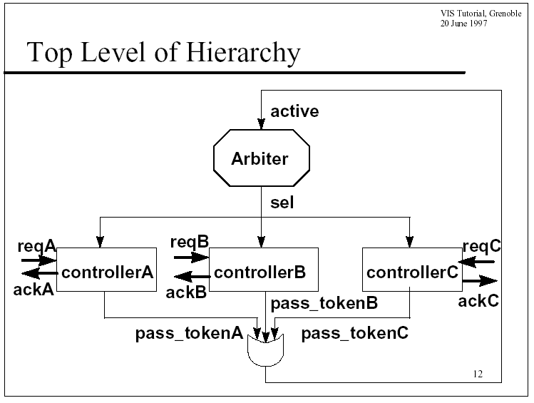
Arbitar sabirnice
clientA
clientB
clientC

Slide 5
Arbitar sabirnice
Opis s najviše razine apstrakcije
Korisnici (clientA, clientB, clientC) spojeni su na tri upravljačka sklopa (controllerA, controllerB, controllerC) preko kojih nastoje zauzeti sabirnicu.
U jednom trenutku samo jedan upravljački sklop (controller) može upravljati sabirnicom kao zajedničkim resursom.
Upravljački sklopovi (controller A, B, C) komuniciraju sa središnjim sklopom “Arbiter” koji mora osigurati da u jednom trenutku samo jedan upravljački sklop (controller) ima nadzor nad sabirnicom.
Međusobna isključivost upravljanja sabirnicom ostvaruje se postojanjem jedne i samo jedne značke (engl. token) koju može ekskluzivno posjedovati controllerA, ili controllerB, ili controllerC, ili nijedan upravljački sklop (controller).

Slide 6
Arbitar sabirnice
Opis s najviše razine apstrakcije
Izlazni signal “sel” iz sklopa “Arbiter” govori kojem upravljačkom sklopu će biti ponuđena značka (token).
Moguće stanje izlaza “sel”:
    A – controllerA će moći prihvatiti značku (token).
    B – controllerB će moći prihvatiti značku (token).
    C – controllerC će moći prihvatiti značku (token).
    X – Arbiter ne nudi značku (značka je u posjedu jednog od controllera A exili B exili C).
    sel ∈ {A, B, C, X}
Arbiter, controllerA, controllerB, controllerC, clientA, clientB, clientC upravljani su zajedničkim globalnim signalom takta (clk).

Slide 7
Arbitar sabirnice
Ponašanje upravljačkog sklopa (controller)
Svaki upravljački sklop (controller) ima odgovarajući izlazni signal: pass_tokenA, pass_tokenB, pass_tokenC.
Svaki upravljački sklop može postaviti pass_token = 1 ako:
    Imao je značku (token) i više mu nije potrebna
    Ponuđena mu je značka (token) ali mu nije potrebna
Sva tri pass_token izlaza iz upravljačkih sklopova (controllerA, controllerB, controllerC) spojena su preko logičkog ILI sklopa (engl. OR) koji generira signal “active”.
active = 1 znači da upravljački sklopovi (controller A ili B ili C) šalju (prosljeđuju) značku (token), t.j. nije im potrebna.
actuve = 0 znači da značka (token) nije dostupna (drži je neki od upravljačkih sklopova) , te Arbiter na svom izlazu sel generira X (sel = X).

Slide 8
Arbitar sabirnice
Ponašanje Arbitra
Arbitar u svakom taktu (engl. clock) ciklički nudi značku (token): značka_za_A → značka_za_B → značka_za_C → nema _značke →…
Trenutno (sadašnje) stanje Arbitra pokazuje njegov izlazni signal sel:
    sel = A značka_za_A
    sel = B značka_za_B
    sel = C značka_za_C
    sel = X nema_značke
Prikazani koncept omogućuje svakom upravljačkom sklopu (controller A, B, C) da se dočepa značke, t.j. sabirnice. Kada jedan upravljački sklop otpusti značku drugi upravljački sklopovi je mogu prihvatiti. Barem se tako nadamo.

Slide 9
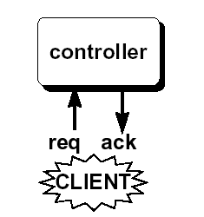
Arbitar sabirnice
        Ponašanje klijenta (Client)
Kada klijent (clientA, clientB, clientC) zatraži sabirnicu postavlja signal req u logičku jedinicu.
Klijent može držati signal req u logičkoj jedinici po volji dugo.
Upravljački sklop (controller A ili B ili C) postavlja i drži signal ack u logičkoj jedinici točno za vrijeme dok posjeduje značku (token).

Slide 10
Implementacija Arbitra VERILOG jezikom
Jezik za opis elektroničkih sustava, sintaktički posudio mnogo od programskog jezika C.
Opis na više razina apstrakcije.
IEEE standard # 1364 - 1995.
Verilog datoteke se mogu verificirati, simulirati i sintetizirati.
Ref.:
1. Donald E. Thomas and Philip R. Moorby
The Verilog Hardware Description Language, 4th Ed.
Kluwer, 1998.
(Carnagie Melon University)
2. http://www.verilog.com/
3. http://www.c-to-verilog.com/ (free on-line C to Verilog compiler )

Slide 11
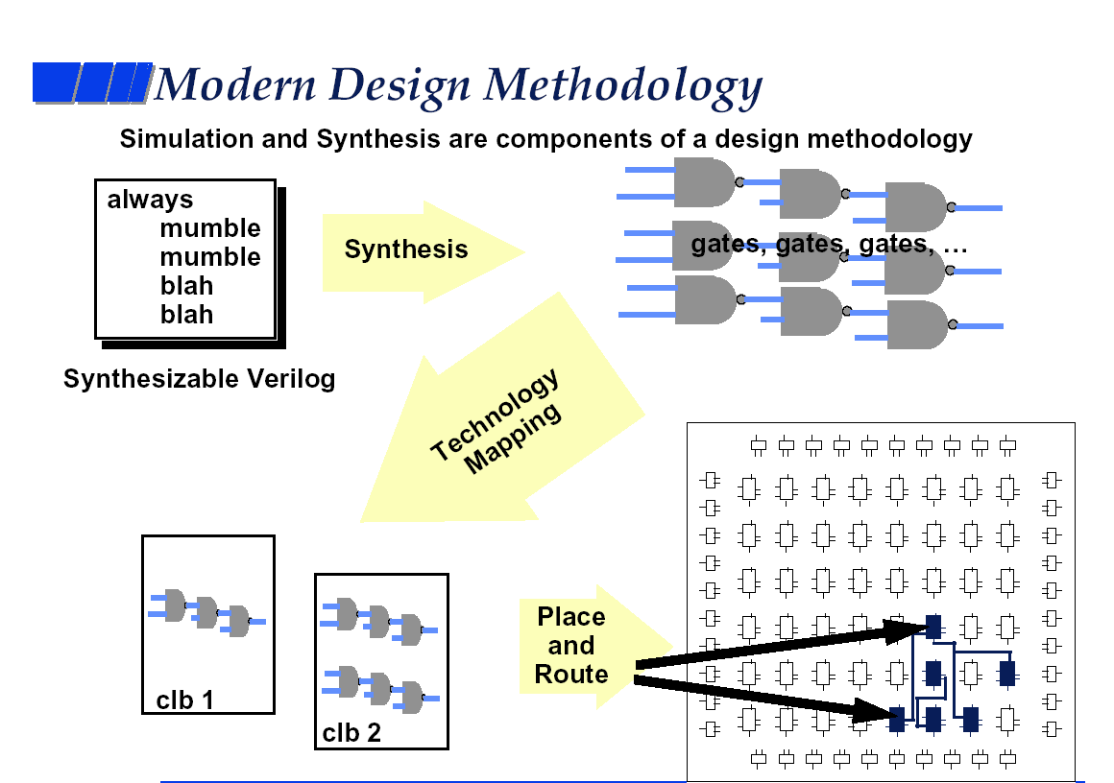

Slide 12
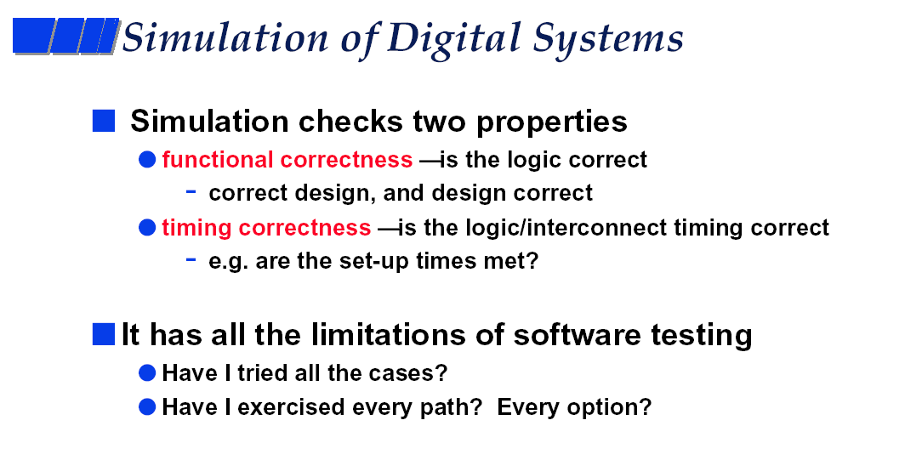

Slide 13
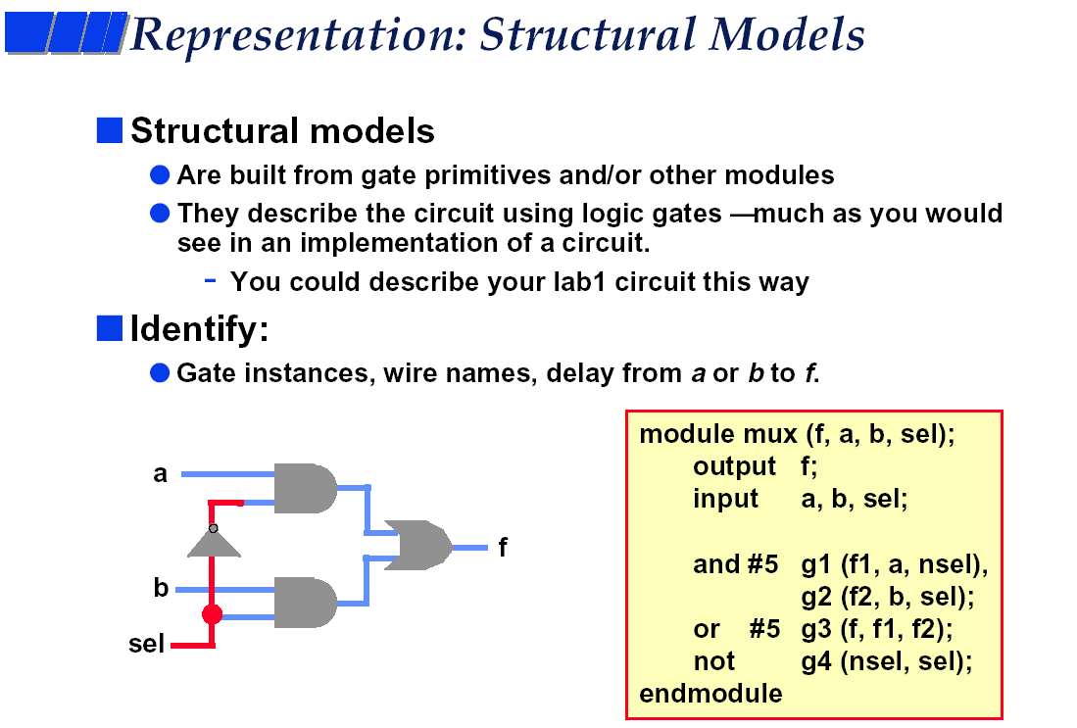
g1
f1
nsel
f2
g2

Slide 14
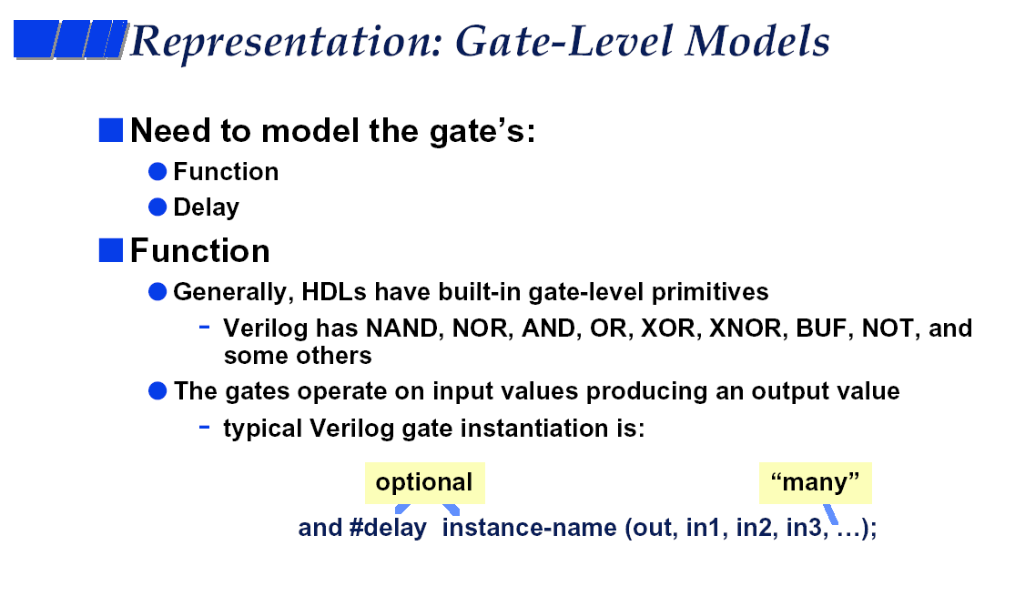

Slide 15
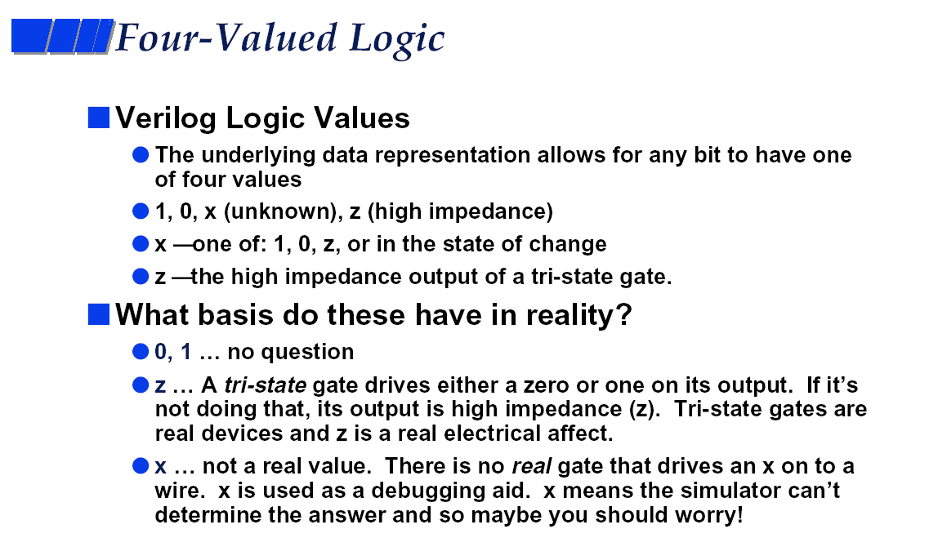

Slide 16
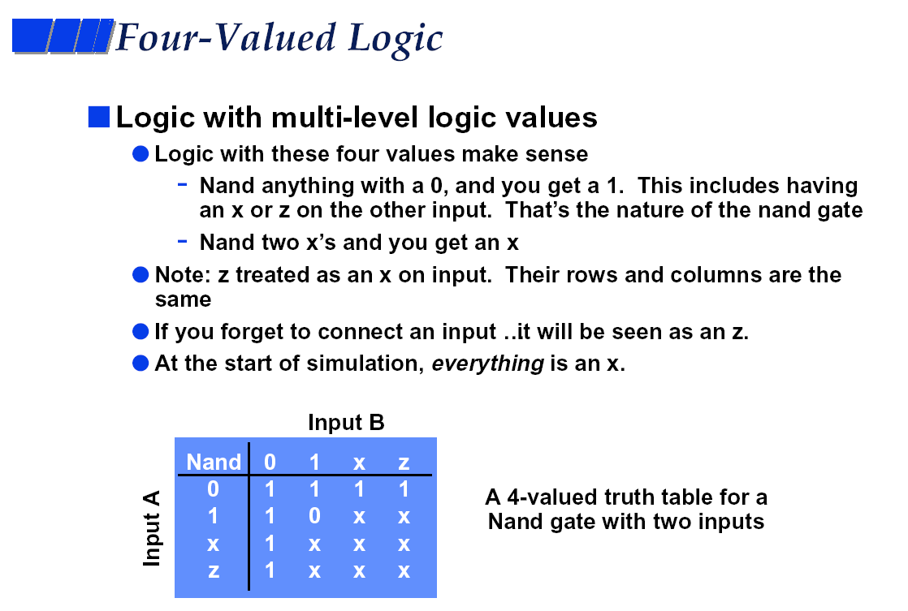

Slide 17
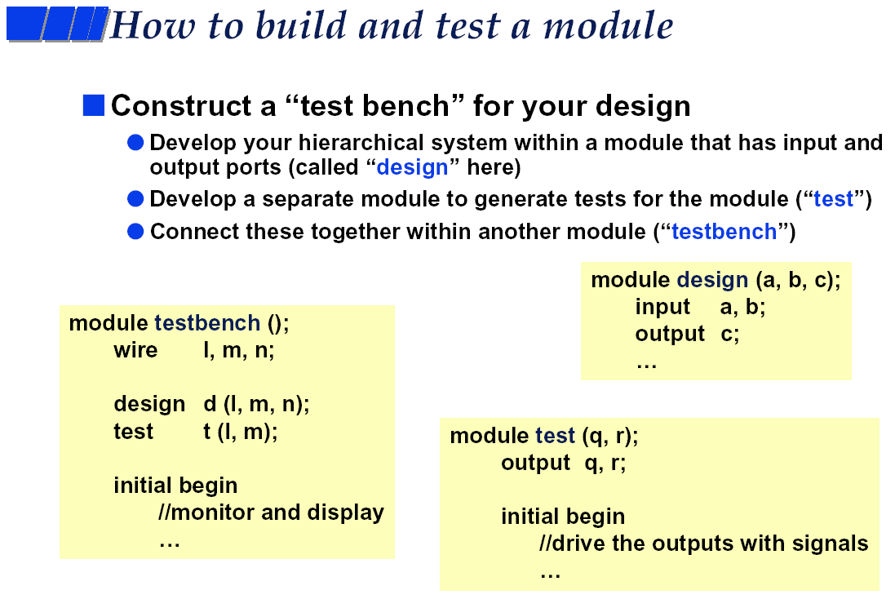

Slide 18
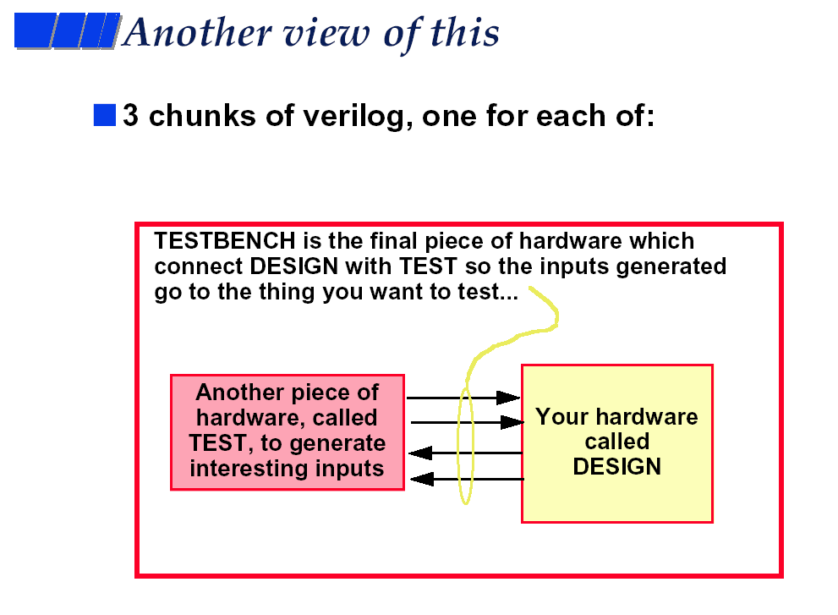

Slide 19
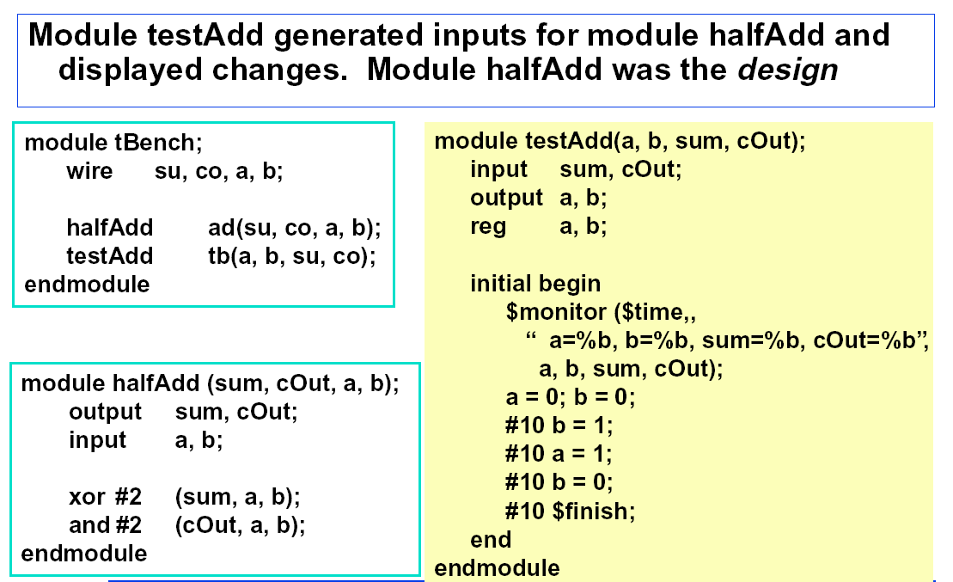

Slide 20
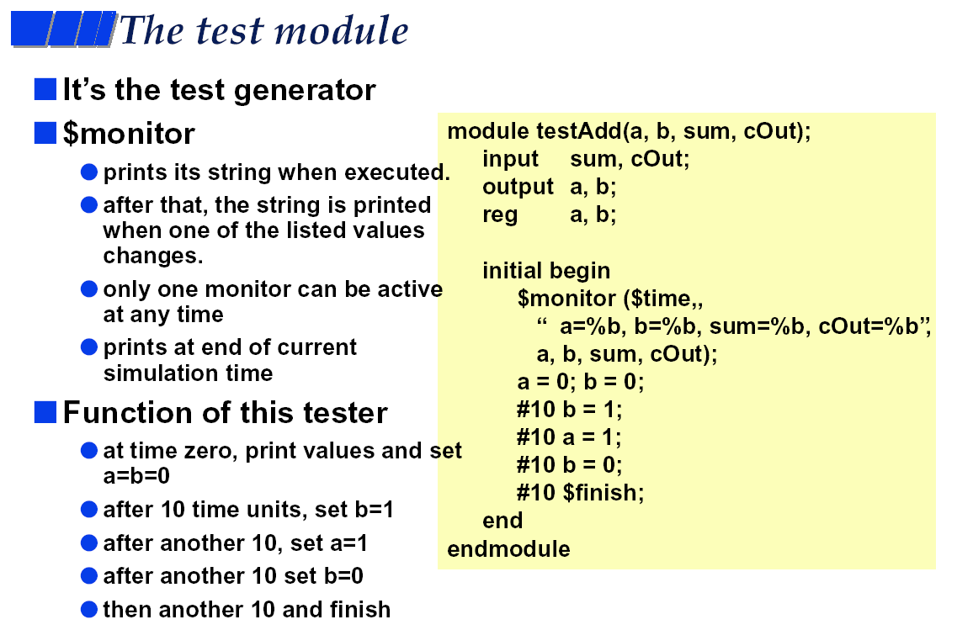

Slide 21
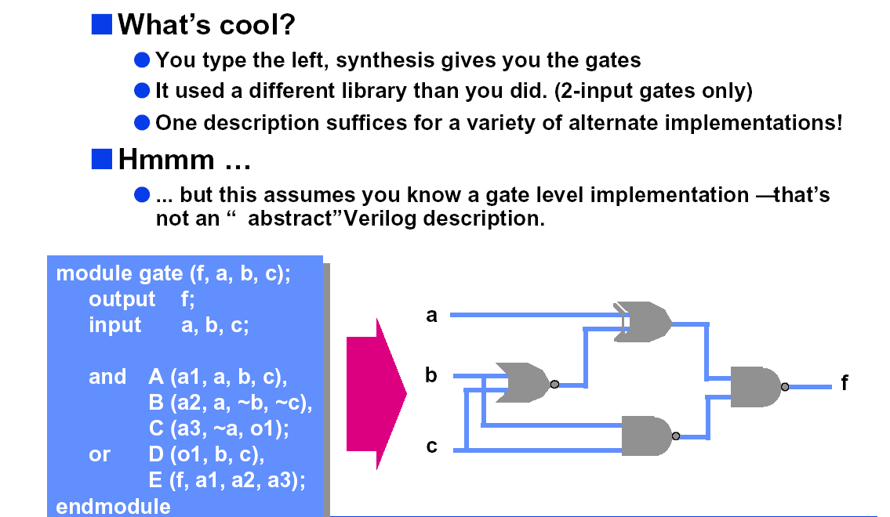

Slide 22
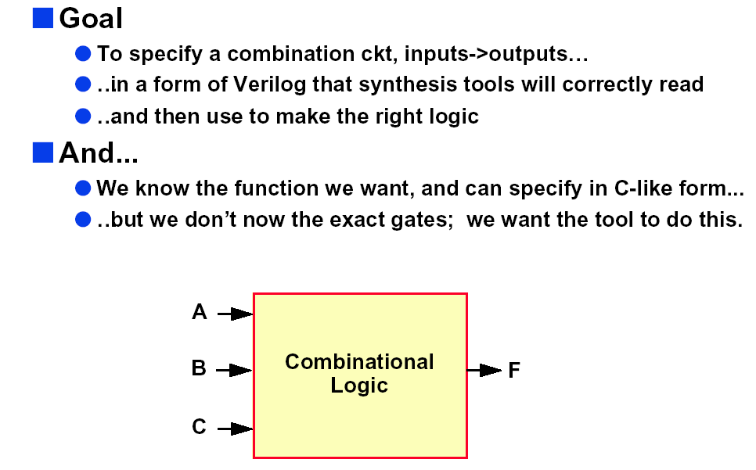

Slide 23
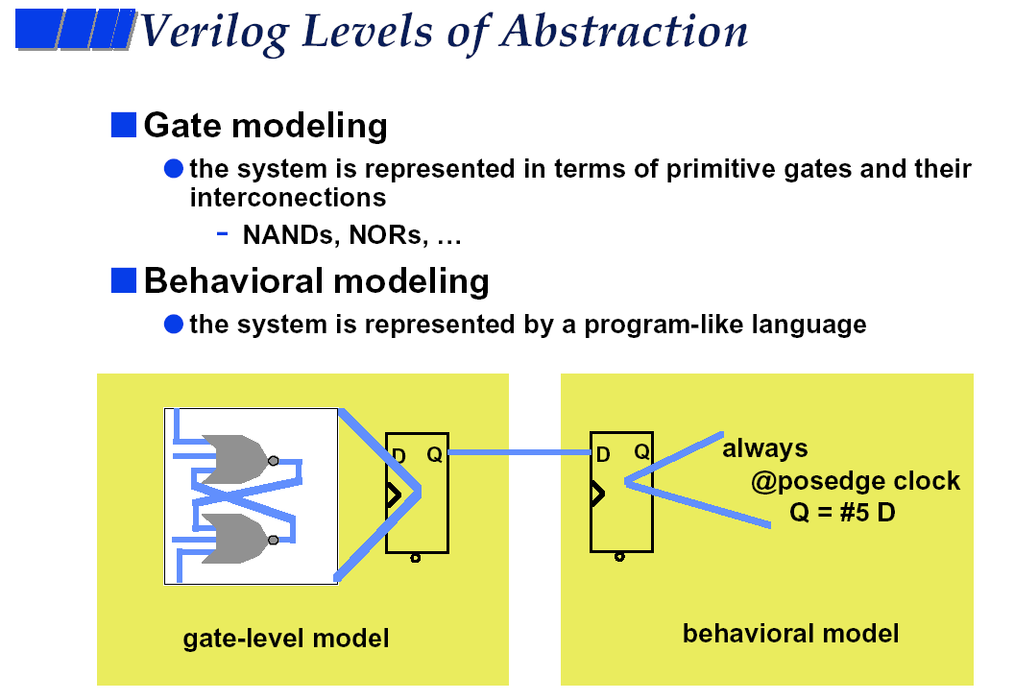
Modeliranje ponašanja (ponašajni model)

Slide 24
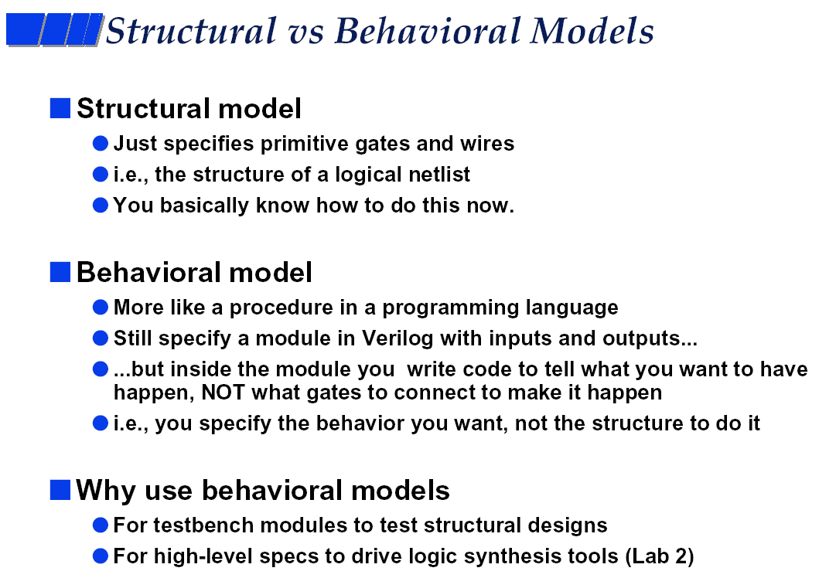
(hrv. Ponašajni model)

Slide 25
Napomena:
U predmetu “FORMALNE METODE U OBLIKOVANJU SUSTAVA” diplomskog studija na FER-u, fokus će biti na ponašajnim modelima (engl. behavioral), jer oni u pravom smislu pokazuju oblikovanje kroz aktivnost modeliranja po principu “odozgo-prema-dolje” (od više razine apstrakcije prema nižoj).

Slide 26
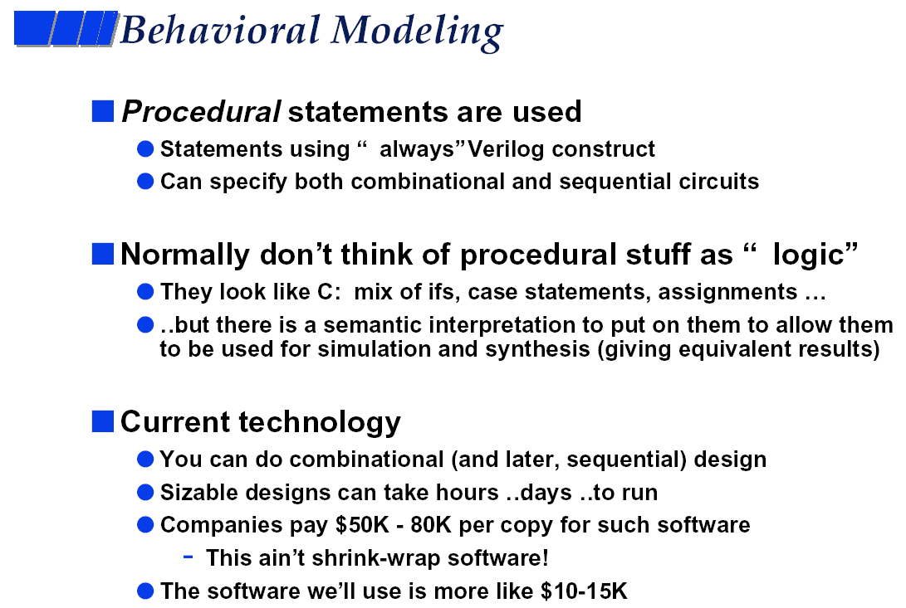

Slide 27
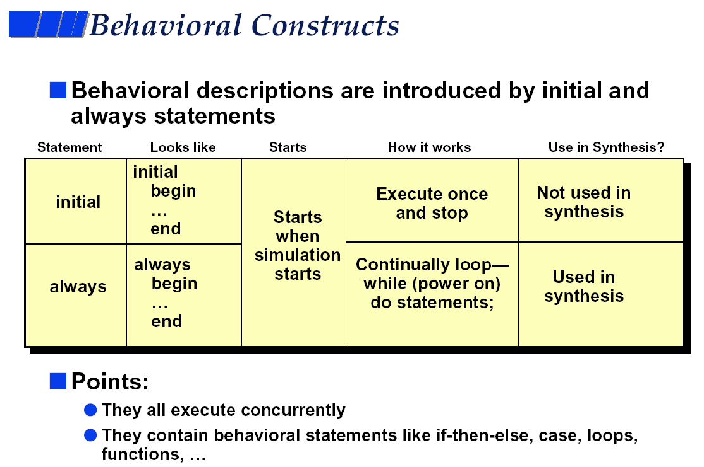

Slide 28
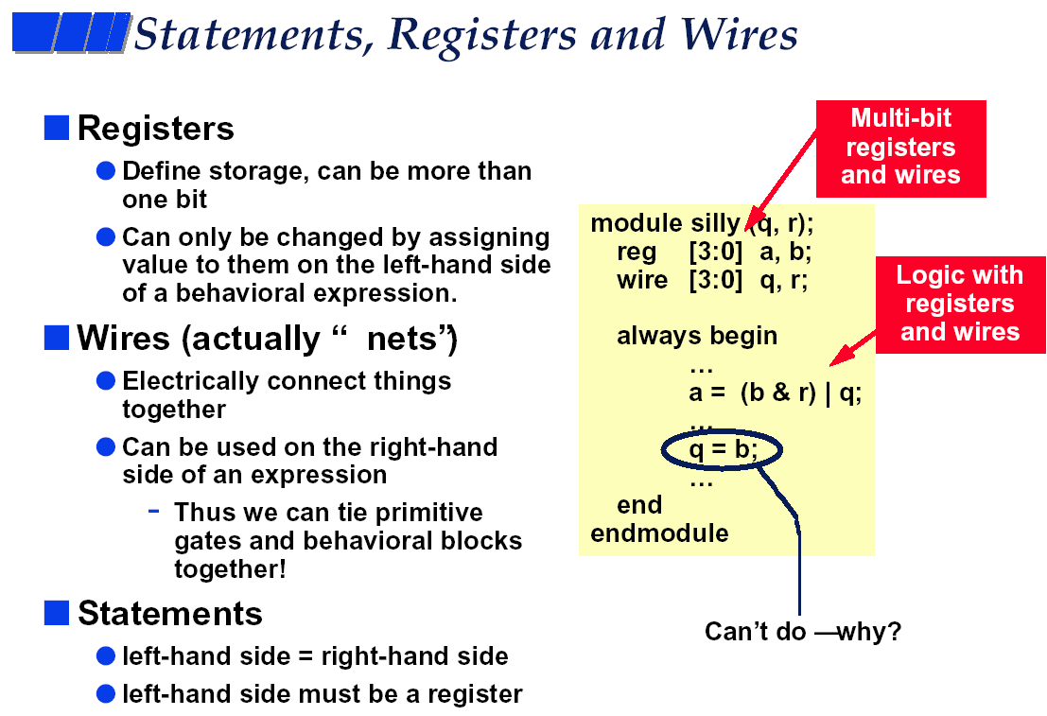

Slide 29
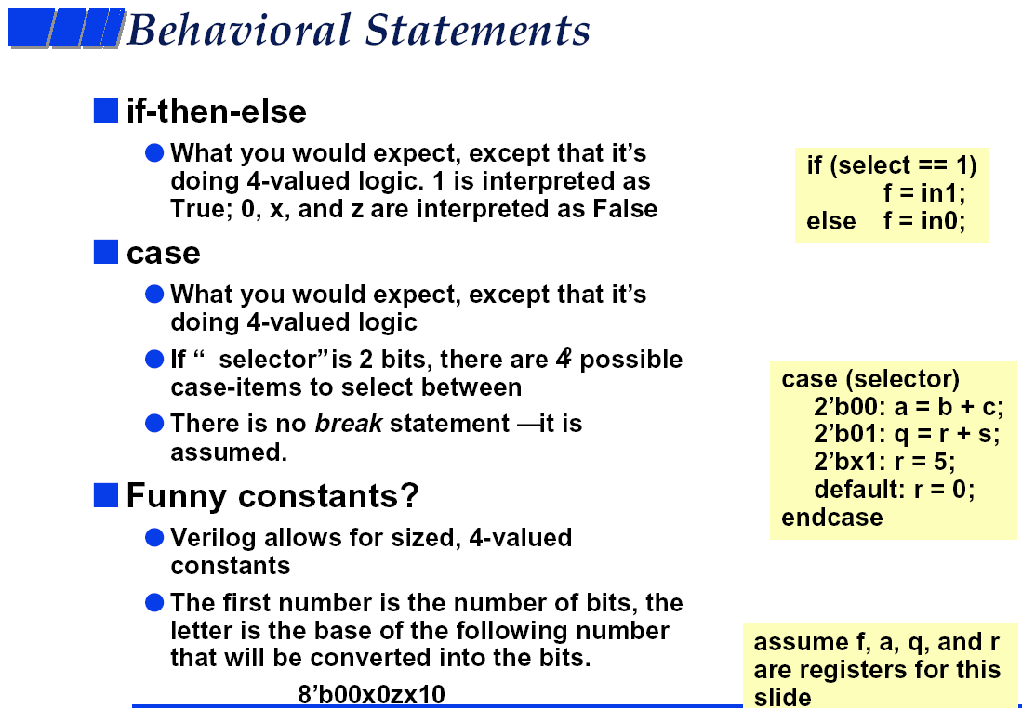

Slide 30
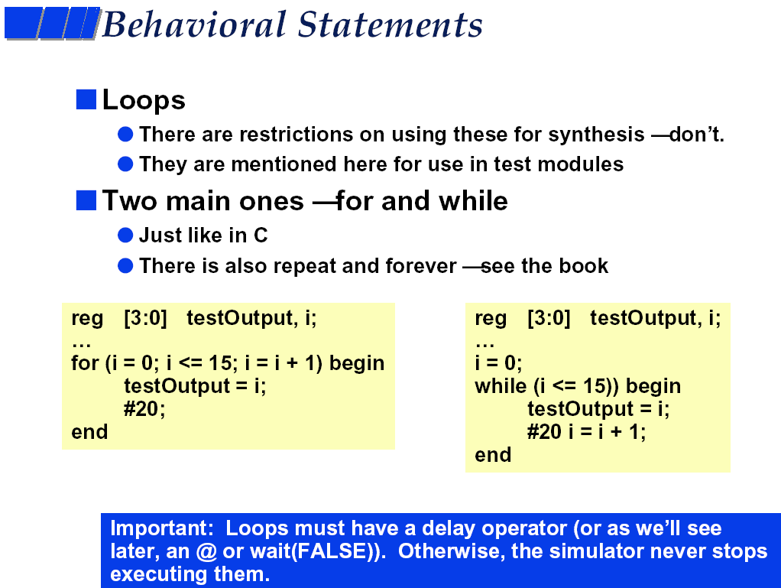
!!!!!

Slide 31
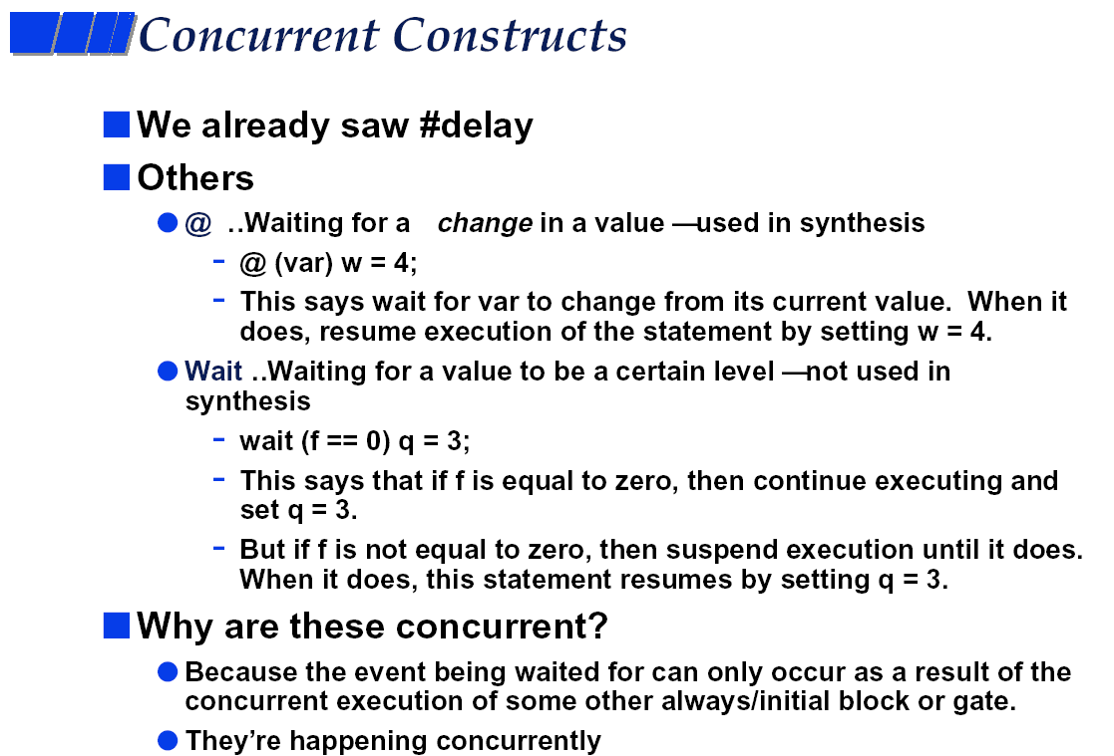

Slide 32
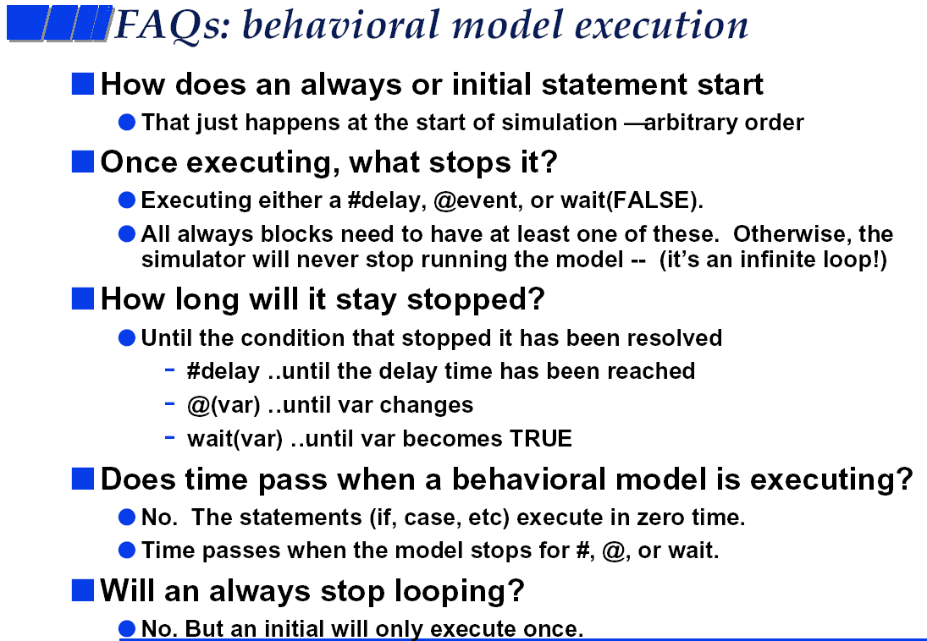

Slide 33
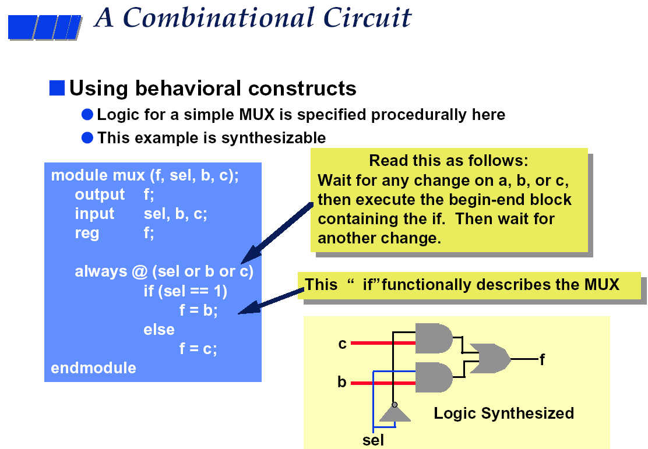

Slide 34
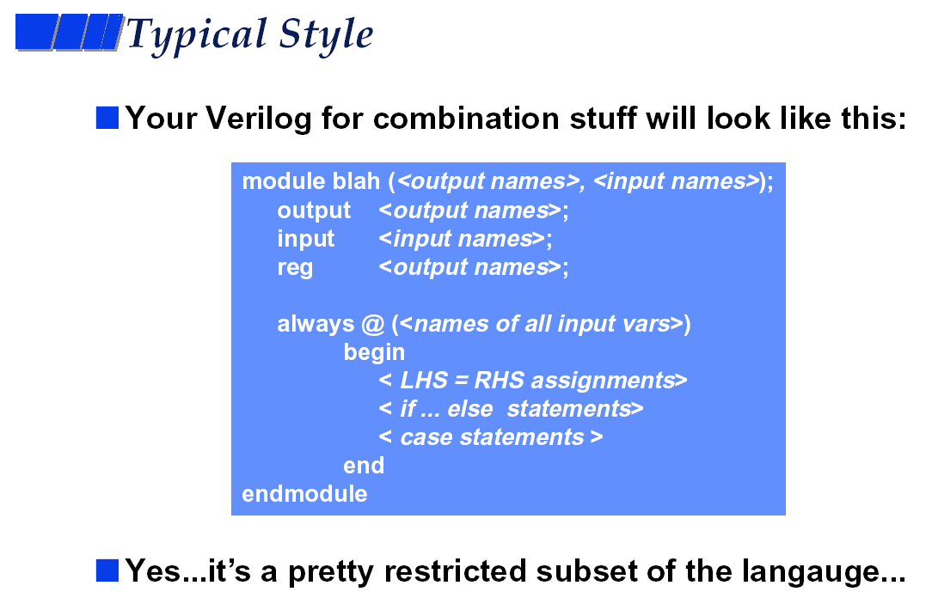

Slide 35
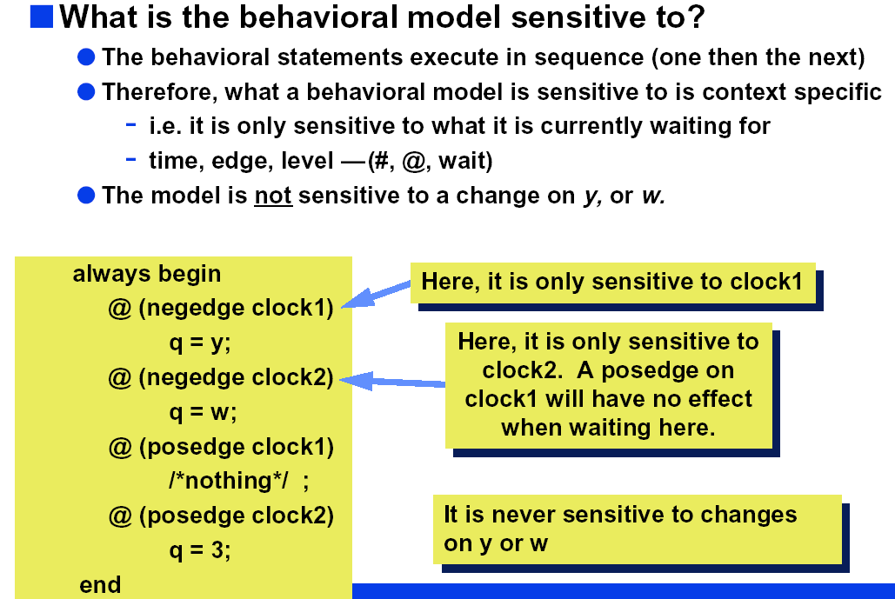

Slide 36
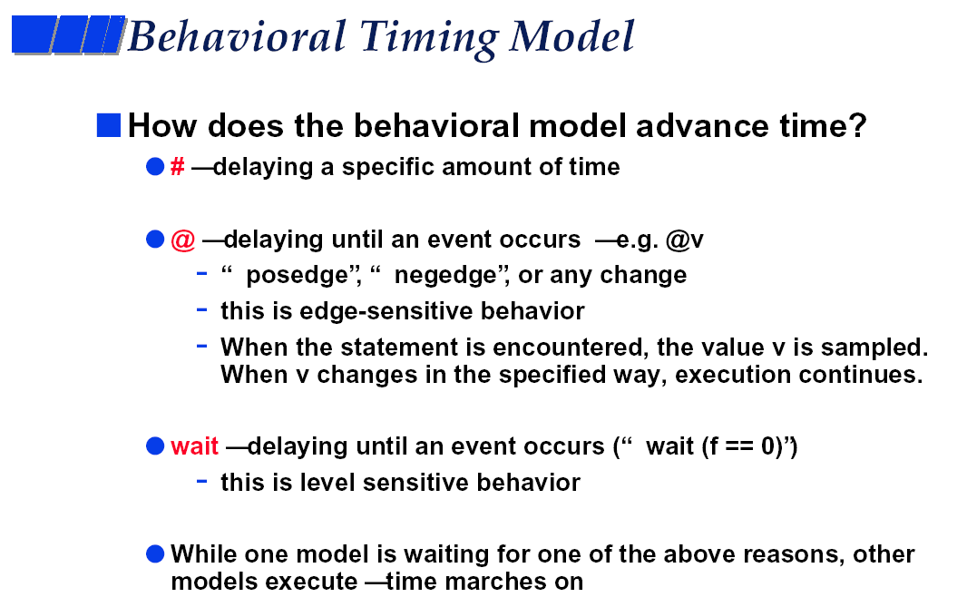

Slide 37
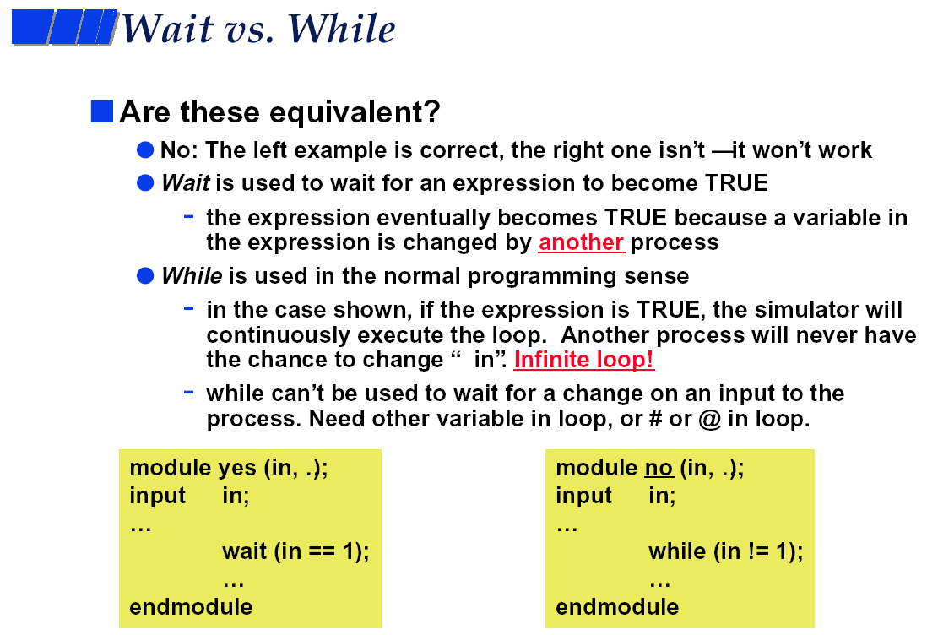

Slide 38
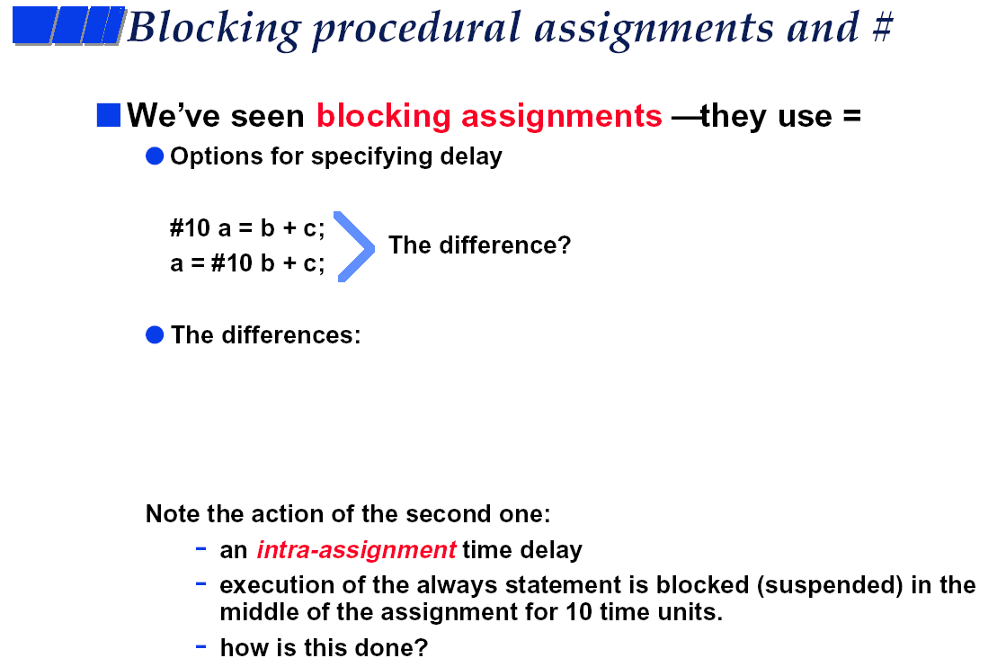
addition
+ addition
|| logical OR
Second: temp store before assign

Slide 39
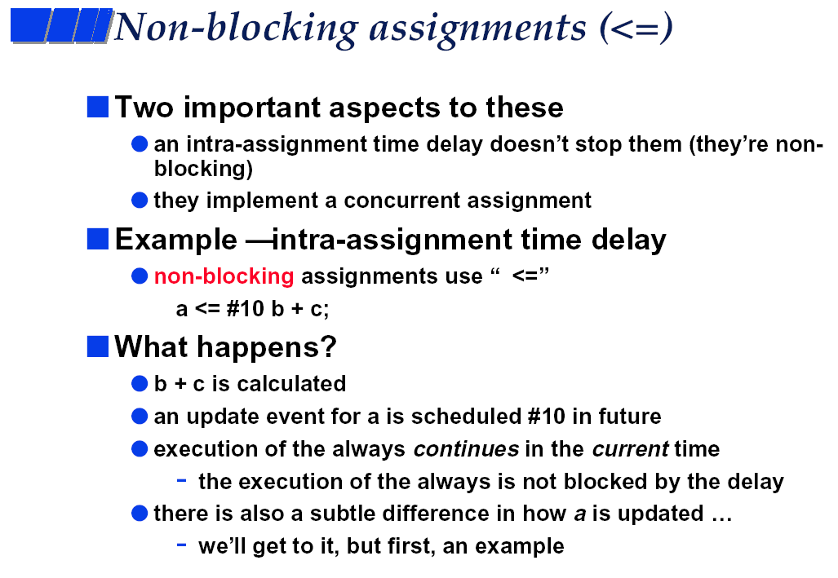

Slide 40
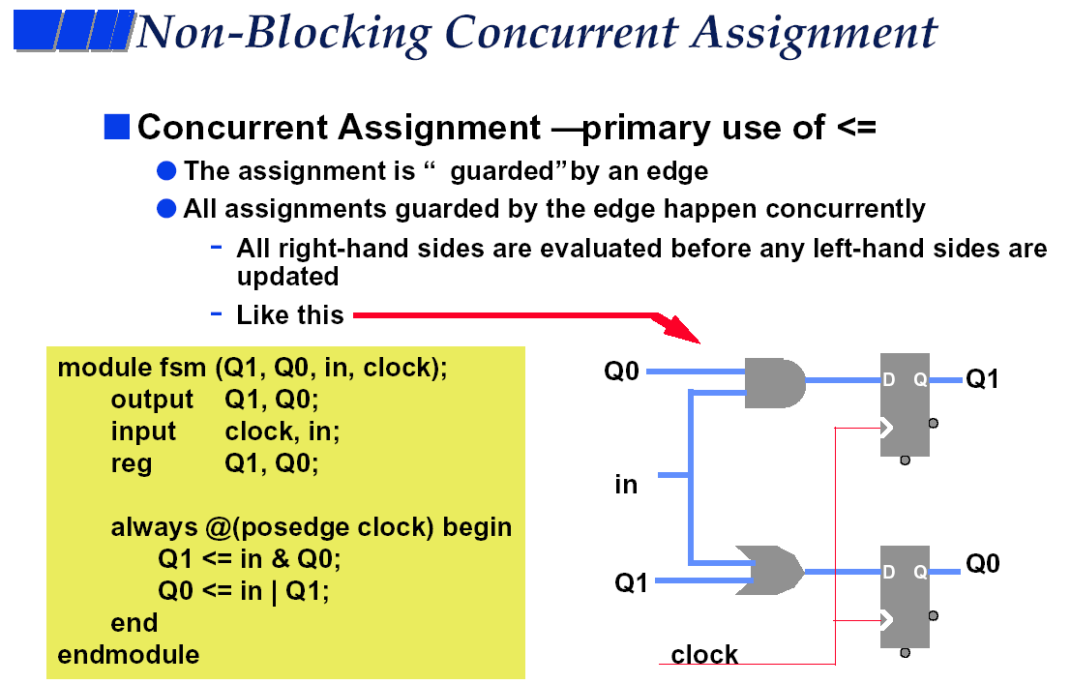

Slide 41
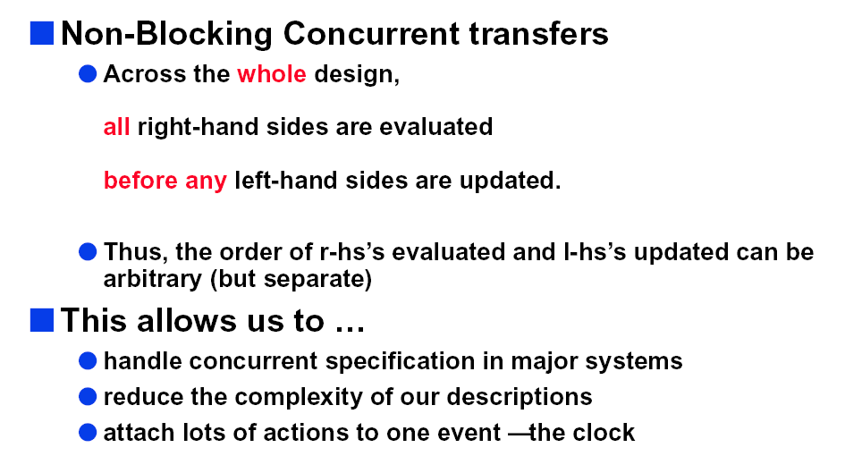

Slide 42
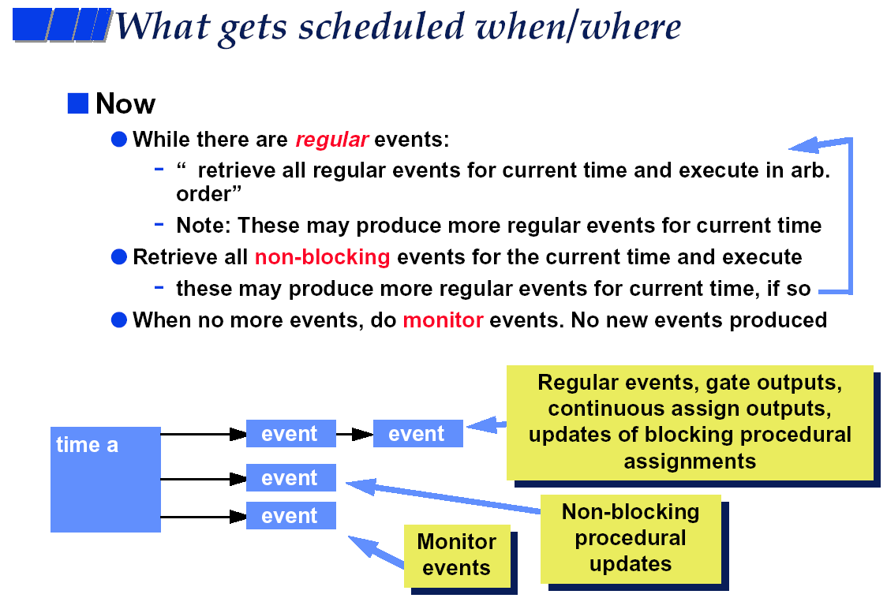

Slide 43
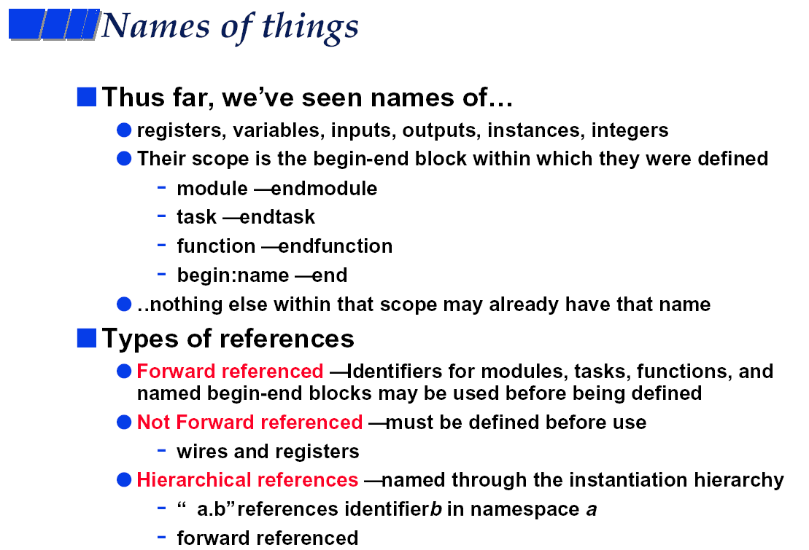
(anything can be accessed, bad style)

Slide 44
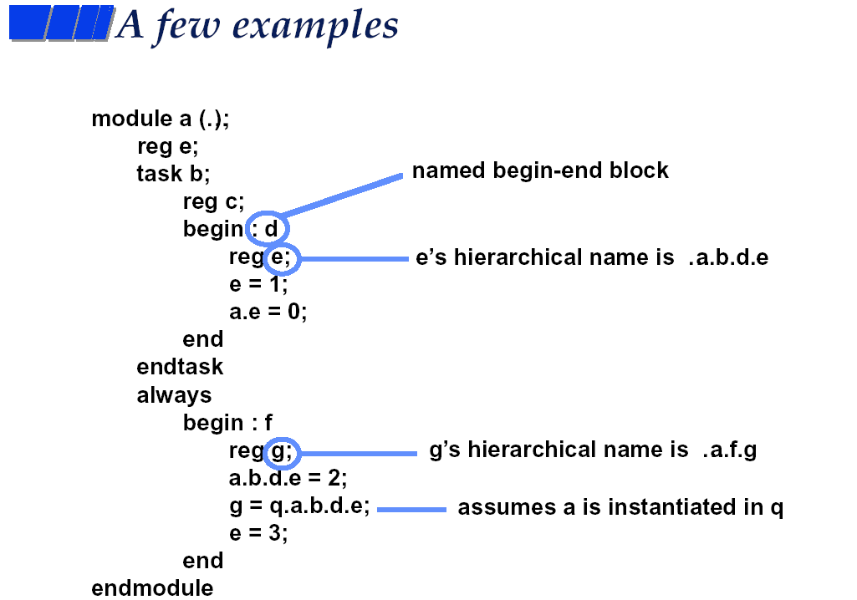
This e is different (it is top e)
same as a.e
since no local e

Slide 45
Verilog primjer
/* 4 to 1 MUX (16 data in-out) */
module mux_4to1(Y, A, B, C, D, sel);
output [15:0] Y;
input [15:0] A, B, C, D;
input [1:0] sel;
reg [15:0] Y; // izlaz tipa reg
always @(A or B or C or D or sel)
case ( sel ) // ovisno o 2 bita sel
2'b00: Y = A;
2'b01: Y = B;
2'b10: Y = C;
2'b11: Y = D;
default: Y = 16'hxxxx; //inače hex nepoznato
endcase
endmodule
Tip dugog i jednolinijskog komentara

Slide 46
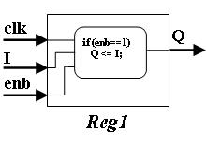
Verilog primjer
// 1-bit Register
module Reg1(clk, I, enb, Q);
input clk;
input I, enb;
output Q;
reg Q;
always @ (posedge clk)
begin
if( enb == 1 )
Q <= I;
end
endmodule
nonblocking assign
(isti vremenski trenutak za cijeli oblikovani sustav)

Slide 47
Verilog primjer
/* 32 bit register with an asynchronous reset (active low) */
module Reg32(Q, D, clk, reset_);
output [31:0] Q;
input [31:0] D;
input clk, reset_;
reg [31:0] Q; // izlaz tipa reg
always @(posedge clk or negedge reset)
if (!reset_) // ako reset stavi 0
Q <= 32'b0; // non blocking assign
else
Q <= D; // inače stavi što je na ulazu
endmodule

Slide 48
Verilog primjer
// 2x4 Decoder
// Truth table for 2x4 Decoder
// A B | D3 D2 D1 D0
//---------+-----------------
// 0 0 | 0 0 0 1
// 0 1 | 0 0 1 0
// 1 0 | 0 1 0 0
// 1 1 | 1 0 0 0
module Decoder(A, B, D);
input A, B;
output [3:0] D;
reg [3:0] D;
// nastavak na slijedećoj slici

Slide 49
Verilog primjer
// nastavak 2x4 Dekoder
always @ (A or B)
begin
if( A == 0 && B == 0 )
D <= 4'b0001; // non blocking assign
else if ( A == 0 && B == 1 )
D <= 4'b0010;
else if ( A == 1 && B == 0 )
D <= 4'b0100;
else
D <= 4'b1000;
end
endmodule

Slide 50
Verilog primjer
// 4-bit Adder
module Adder(A, B, Result);
input [3:0] A;
input [3:0] B;
output [3:0] Result;
reg [3:0] Result;
always @ (A or B)
begin
Result <= A + B;
end
endmodule
****************************************
Napomena:
“Register” operandi su “unsigned”
Ako je jedan operand nepoznat (“x”), rezultat je nepoznat (“x”)
“Carry” se ignorira u ovom primjeru

Slide 51
Verilog primjer
// Adder, uporaba “parameter” i “assign” naredbe
module adder (sum, a, b);
parameter WIDTH = 7;
// ovdje 8 bita, može se mijenjati
input [WIDTH:0] a, b;
output [WIDTH:0] sum;
assign sum = a + b;
endmodule
************************************************
Napomena:
Naredbom “assign” će se promijeniti “sum” ako se promijene “a” ili “b” BILO KADA (a ne kao što to u drugim prikazanim slučajevima određuje “blocking” i “nonblocking” pridruživanje) . Ovdje korištena naredba “assign” prikazuje doslovnu karakteristiku kombinacijske logike (kao da su elementi čvrsto i stalno povezani žicama).

Slide 52
Verilog primjer
// jednobitno zbrajalo, 3 bita na ulazu
module oneBitFullAdder(cOut, sum, aIn, bIn, cIn);
output cOut, sum;
input aIn, bIn, cIn;
assign sum = aIn ^ bIn ^ cIn,
cOut = (aIn & bIn) | (bIn & cIn) | (aIn & cIn);
// operator “^“ je “bitwise XOR”
// operator “|” je “bitwise” OR
endmodule
***************************************
Napomena:
Naredba “assign” je niže razine apstrakcije nego “blocking” i “nonblocking” pridruživanje. Bliže je opisu izvedbe digitalnih sustava logičkim sklopovima.

Slide 53
Verilog primjer
/* 4-bit Multiplier, consists of 2 4-bit inputs A and B, and an 8-bit output */
module Multiplier(A, B, Result);
input [3:0] A;
input [3:0] B;
output [7:0] Result;
reg [7:0] Result;
always @ (A or B)
begin
Result <= A * B;
end
endmodule

Slide 54
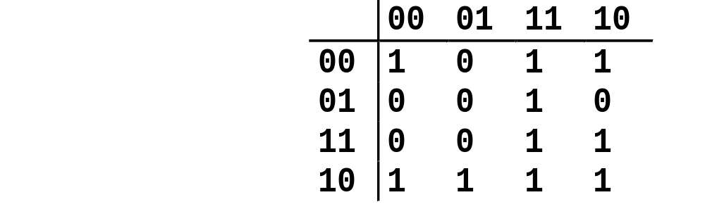
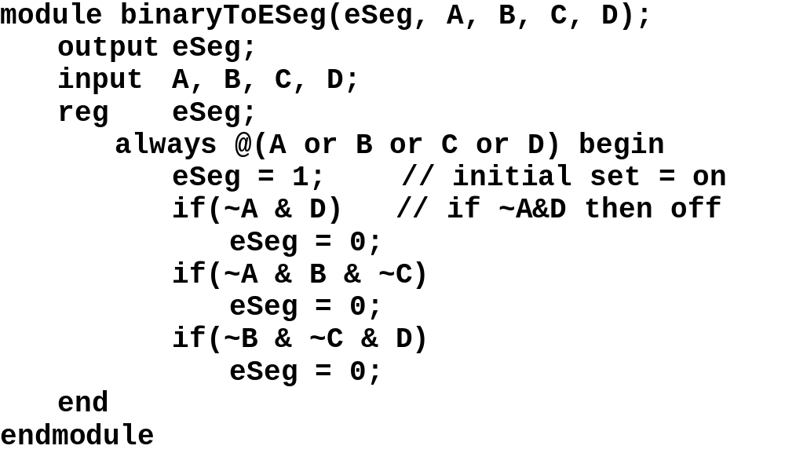
Bin inputs: A B C D
A=2³, B=2², C=2¹, D=2⁰
Output: e LED only
for HEX character
Ex. 1 1 0 1
= 13_{DEC} = HEX char. “d”
e LED = 1 (ON)
Verilog primjer
AB
CD
e

Slide 55
Verilog primjer - FSM
Kombinacijska logika
x_{i}
z_{i}
Q_{NEXT} = f(x, Q)
Mealy: z = g(Q, x)
Moore z = h(Q)
Q_{i}
jedan “module”
dvije “always” naredbe zajedno definiraju rad FSM-a
clock
Trenutno stanje (sekvencijski dio – bistabili)
reset
0/000
in/out (in 1 bit, out 3 bita)
0/010
1/100
1/100
1/101
1/110
1/110
A
B
C
D
E
F
0/000
0/010
reset
0/000
?/101

Slide 56
Verilog primjer - FSM
module fsm (i, clock, reset, out);
input i, clock, reset;
output [2:0] out;
reg [2:0] out;
reg [2:0] currentState, nextState; //3 bita OK
parameter [2:0] A = 0, // state assignments
B = 1, // for current/next
C = 2,
D = 3,
E = 4,
F = 5;
//1st always: comb logic, out and nextState functions
always @(i or currentState)
case (currentState)
A: begin
nextState = (i == 0) ? A : B;
out = (i == 0) ? 3'b000 : 3'b100;
end
ako se promijeni
If true then, else

Slide 57
Verilog primjer - FSM
B: // analogno za B, C, D, E
C:
D:
E:
F: begin
nextState = D;
out = (i == 0) ? 3'b101 : 3'b101;
end
default: begin // if undeined states, go to A
nextState = A;
out = (i == 0) ? 3'bxxx : 3'bxxx;
end //out = don’t care
endcase
// sequential part
always @(posedge clock or negedge reset)
if (~reset) // reset = low
currentState <= A;
else // posedge clock
currentState <= nextState;
endmodule
nonblocking = acress the whole design

Slide 58
Verilog primjer – FSM (malo drugačije označavanje)
reset
neg. edge
1
If in state 1 out is generated.
Moore FSM: out is a function of state only
pos. edge
00/0
0
0
01/1
1
clock
1
11/0
0
State
Input
module fsm(out, in, clock, reset);
output out;
input in, clock, reset;
reg out;
reg [1:0] currentState, nextState;
// combination portion
// * * *
// sequential portion
// * * *
endmodule

Slide 59
// combination portion
always @(in or currentState) begin
out = ~currentState[1] & currentState[0];
// out = 1 only for state 01
nextState = 0;
if (currentState == 0)
if(in) nextState = 1; //else stay in 0
if (currentState == 1)
if (in) nextState = 3; //else go to 0
if (currentState == 3)begin
if (in) nextState = 3;
else nextState = 1;
end
end
// the sequential portion
always @(posedge clock or negedge reset) begin
if (~reset)
currentState <= 0; // as long as res=0
else
currentState <= nextState; // as D type bistable
end
Bit select
= 01
non blocking

Slide 60
Verilog extensions - 1
Enumerated types ( similar to C )
typedef enum {IDLE, READY, BUSY} controller_state;
/* contr._state is an enum type */
controller_state reg state;
/* state is a register variable of the type “controller_state” */

Slide 61
Verilog extensions - 2
Non-determinism
There exist state-input pair for which the next state and output are not unique.
$ND construct
    creates a nondeterministic signal source
    should only be used in an assign statement
wire r; /* def of a wire variable */
assign r=$ND(GO, NOGO); /* nondeterminism */
.
.
always@(posedge clk) begin
.
.
state = r;
/* the state is nondeterm. GO or NOGO */
.
.
end

Slide 62
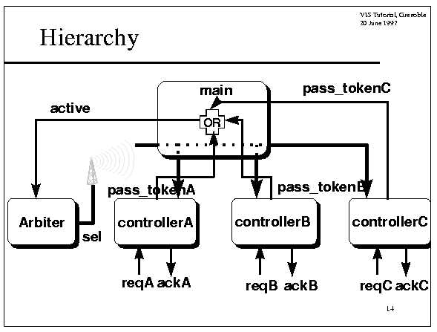
Example: Arbiter
clientA
clientB
clientC

Slide 63
module main(clk);
… // typedef
… // input, output, wire, reg
...
controller controllerA(clk, reqA, ackA, sel, pass_tokenA, A);
controller controllerB(clk, reqB, ackB, sel, pass_tokenB, B);
controller controllerC(clk, reqC, ackC, sel, pass_tokenC, C);
arbiter arbiter(clk, sel, active);
client clientA(clk, reqA, ackA);
client clientB(clk, reqB, ackB);
client clientC(clk, reqC, ackC);
endmodule
module controller(clk, req, ack, sel, pass_token, id);
input clk, req, sel, id;
output ack, pass_token;
….
endmodule
module arbiter(clk, sel, active);
input clk, active;
output sel;
...
endmodule
module client(clk, req, ack);
input clk, ack;
output req;
...
endmodule

Slide 64
Domaća zadaća 1:
U okviru domaće zadaće bit će ponuđen Verilog opis (implementacija) arbitra sabirnice.
Verilog opis sadržavat će nekoliko pogrešaka.
Studenti/ce će formalnom verifikacijom nekih obilježja morati otkriti i ispravit te pogreške.
Za sve upute u svezi Domaće zadaće 1 vidi web stranicu predmeta.

Slide 65
Sustav za formalnu verifikaciju - VIS
Nastavni materijali (dostupni na web stranicama predmeta):
Bus_arbiter.ppt (ova prezentacija)
VIS_user.pdf
VIS_CTL.pdf

Slide 66
VIS: http://www-cad.eecs.berkeley.edu/~vis
I = foo.v
VHDL
Verilog
SMV
Blif-mv
S = bar.ctl
F = go.fair
CTL
Move around
View hierarchy
Fairness
Simulation
Verification
Synthesis
PASS
FAIL (error trace)
SIS

Slide 67
VIS
Prihvaća opis implementacije u Verilogu (npr. datoteka foo.v).
Prihvaća specifikaciju željenog obilježja u CTL vremenskoj logici (npr. datoteka bar.ctl).
Prihvaća (kao opciju) ograničenje ponašanja u CTL vremenskoj logici (npr. datoteka go.fair).
VIS operira na jednom posrednom formatu (BLIF_MV) opisa implementacije te se prije pokretanja VIS sustava datoteka foo.v mora prevesti u taj posredni format pozivom prevoditelja:
vl2mv foo.v
Generira se datoteka foo.mv koja se učita u sustav VIS te se uspostavlja interna struktura podataka koja omogućuje analizu, verifikaciju i sintezu ciljanog digitalnog sustava.

Slide 68
VIS foo.mv datoteka predstavljena je u VIS sustavu kao hijerarhija modula oblikovanog digitalnog sustava.
Što je moguće analizirati nakon upisa datoteke foo.mv u VIS:
Prikaz hijerarhije modula. Po hijerarhiji se može “šetati” naredbama poput UNIX sustava (pwd, cd , …).
Istražiti međudjelovanje modula preko zajedničkih varijabli.
Prikazati strukture svih modula na izvedbenoj (niskoj) razini (registri, signali, …). Tako prikazana izravnana (engl. flatten) jedinstvena mrežna struktura sastavljena od temeljnih logičkih sklopova nije optimizirana. Optimizaciju izvedbe prikazanog digitalnog sustava izvode drugi alati.
Izvesti simulaciju svakog modula determinističkim ili slučajnim vektorima ulaznih varijabli.
Formalno verificirati digitalni sustav s obzirom na željeno obilježje.
Tijekom verifikacije nametnuti ograničenja nepristranosti (engl. fairness).

Slide 69
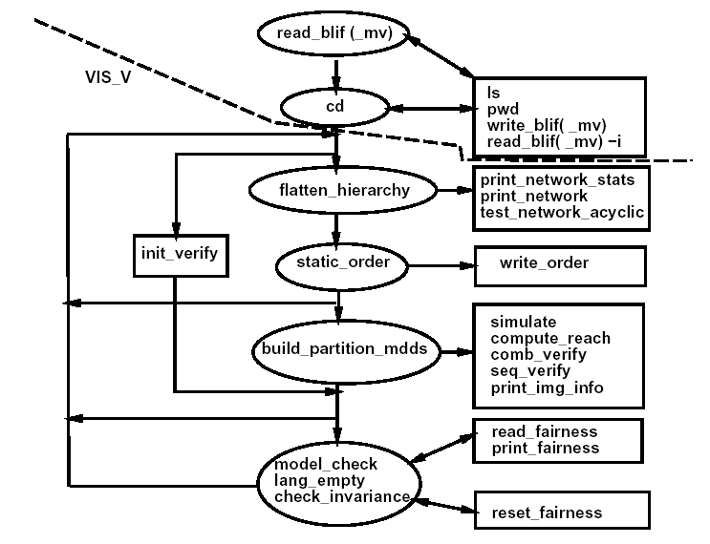
Ovaj dio vezan je uz algoritme i strukture podataka za model_check

